Slide 1
Коллективные операции
В операциях коллективного взаимодействия процессов участвуют все процессы коммуникатора!
Как и для блокирующих процедур, возврат означает, что разрешен свободный доступ к буферу приёма или посылки.
Сообщения, вызванные коллективными операциями, не пересекутся с другими сообщениями.
В MPI версий 1 и 2 коллективные операции являются блокирующими. В более поздних версиях, блокирующей коллективной операцией является только MPI_BARRIER.

Slide 2
Коллективная операция синхронизации
int MPI_Barrier (MPI_Comm comm)
Работа процессов блокируется до тех пор, пока все оставшиеся процессы коммуникатора comm не выполнят эту процедуру.
Функция MPI_Barrier коллективная операция, т.е. должна быть вызвана всеми процессами данного коммуникатора. (при этом вызовы могут быть расположены в разных местах программы каждого процесса).

Slide 3

Передача данных от одного процесса всем процессам программы
MPI_Comm_size(MPI_COMM_WORLD,&ProcNum);
// Для процесса 0:
for (i=1; i<ProcNum; i++)
MPI_Send(&x,n,MPI_DOUBLE,i,0,MPI_COMM_WORLD);
// Для всех других:
MPI_Recv (…)

Slide 4
Коллективные операции
0
0
*
1
1
*
…
…
root
root
*
*
…
…
p-1
p-1
*
MPI_Bcast «Один – всем»

Slide 5
Коллективные операции - MPI_Bcast
int MPI_Bcast(void *buf, int count, MPI_Datatype type,
int root,MPI_Comm comm),
buf – буфер памяти с отправляемым сообщением, и для приема сообщений для всех остальных процессов,
count - количество элементов в сообщениях
type – тип элементов сообщений,
- root - ранг процесса, выполняющего рассылку данных,
- comm - коммуникатор, в рамках которого выполняется передача данных.
Функция MPI_Bcast осуществляет рассылку данных из буфера buf, содержащего count элементов типа type с процесса, имеющего номер root, всем процессам, входящим в коммуникатор comm

Slide 6
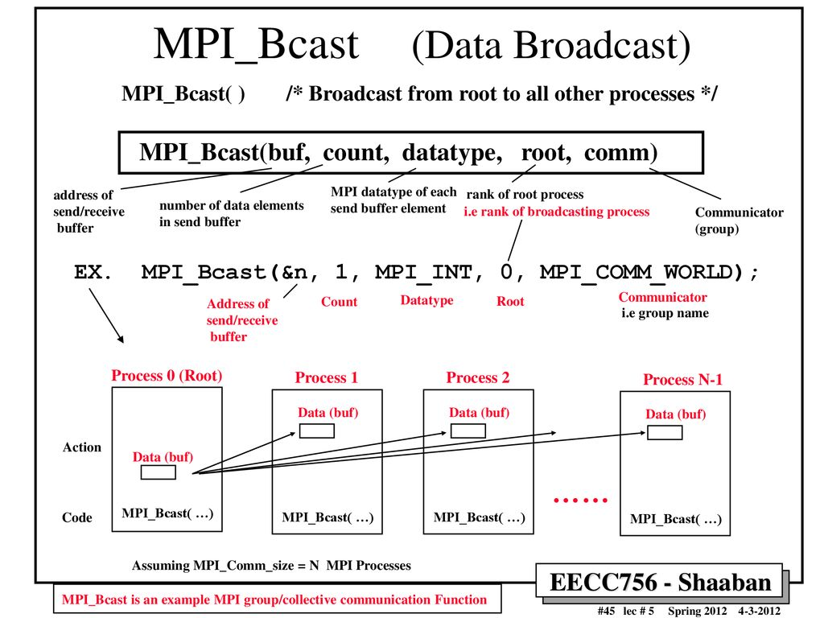
MPI_Bcast

Slide 7
0 Root
1
2
Bcast
*
Bcast
Вариант с блокировкой
Bcast
Коллективная операция MPI_Bcast

Slide 8
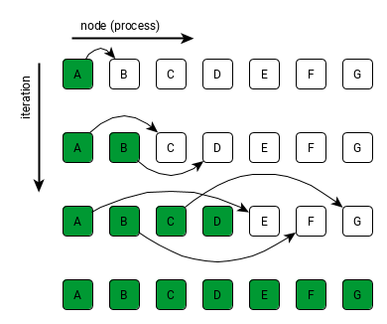
MPI_Bcast
MPI_Bcast работает более эффективно и выполняется за O(log(n)) операций вместо O(n) (зависит от версии MPI).
В начале работы данные в одном узле. После первой передачи данные уже на двух узлах, тогда они оба могут участвовать в передачи. Например, для передачи данных на 1000 узлов будет достаточно всего 10 операций. Таким же образом работает операция MPI_Reduce

Slide 9
Коллективные операции MPI_Bcast
При выполнении необходимых рассылок данных вызов функции MPI_Bcast должен быть осуществлен всеми процессами указываемого коммуникатора.
Указываемый в функции MPI_Bcast буфер памяти имеет различное назначение в разных процессах. Для процесса с рангом root, с которого осуществляется рассылка данных, в этом буфере должно находиться рассылаемое сообщение. Для всех остальных процессов указываемый буфер предназначен для приема передаваемых данных.

Slide 10
Передача данных от всех процессов одному процессу
(сбор данных)
MPI_Gather
0
0
0
1
1
1
…
…
root
root
root
0 | 1 | 2 |…| p-1
…
…
p-1
p-1
p-1
MPI_Gather

Slide 11
0 Root
1
2
N-1
Gather
Gather
Gather
Gather
…
*
*
*
*
Коллективная операция MPI_ Gather

Slide 12
Передача данных от всех процессов одному процессу
int MPI_Gather(void *sbuf, int scount, MPI_Datatype stype, void *rbuf, int rcount, MPI_Datatype rtype, int root, MPI_Comm comm)
- sbuf, scount, stype - параметры передаваемого сообщения,
- rbuf, rcount, rtype - параметры принимаемого сообщения,
- root – ранг процесса, выполняющего сбор данных,
comm - коммуникатор, в рамках которого выполняется передача данных

Slide 13
Функция MPI_Gather
коллективная операция
каждый процесс в коммуникаторе передает данные из буфера sbuf на процесс с рангом root
процесс с рангом root собирает все получаемые данные в буфере rbuf (данные в буфере размещаются в соответствии с рангами процессов-отправителей сообщений)
размер буфера rbuf должен быть равен scount * p элементов (p есть кол-во процессов в коммуникаторе comm)

Slide 14
Коллективные операции
MPI_Reduce
0
0
x₀₀ | x₀₁ |…|x_{0,n-1}
1
1
x₁₀ | x₁₁ |…|x_{1,n-1}
…
…
i
root
x_{i0} | x_{i1} |…|x_{i,n-1}
y₀ | y₁ |…|y_{n-1}
…
…
p-1
p-1
x_{n-1,0} | x_{n-1,1} |…|x_{n-1,n-1}
MPI_Reduce «Все - одному» операция редукции

Slide 15
MPI_Reduce
sendbuf
Процесс 0
a0
b0
c0
sendbuf
reduce
recvbuf
Процесс 1
b1
a0+a1+a2
b0+b1+b2
c0+c1+c2
a1
c1
sendbuf
Процесс 2
a2
b2
c2
Передача сообщений должна быть выполнена всеми процессами, результат операции будет получен только процессом с рангом root.

Slide 16
Коллективные операции MPI_Reduce
“Все – одному” - операция редукции данных
int MPI_Reduce(void *sendbuf, void *recvbuf, int count, MPI_Datatype type, MPI_Op op, int root, MPI_Comm comm),
- sendbuf - буфер памяти с отправляемым сообщением,
- recvbuf – буфер памяти для результирующего сообщения,
- count - количество элементов в сообщениях,
type – тип элементов сообщений,
- op - операция, которая должна быть выполнена над данными,
- root - ранг процесса, на котором должен быть получен результат,
- comm - коммуникатор, в рамках которого выполняется операция.

Slide 17
Коллективные операции MPI_Reduce
“Все – одному” - операция редукции данных
int MPI_Reduce(void *sendbuf, void *recvbuf, int count, MPI_Datatype type, MPI_Op op, int root, MPI_Comm comm),
Вопросы:
Количество вызовов функции коллективных операций?
MPI_Reduce – какие параметры должны быть одинаковыми (5)?
Функция MPI_Reduce определяет коллективную операцию
  вызов функции должен быть выполнен всеми процессами указываемого коммуникатора,
  все вызовы функции должны содержать одинаковые значения параметров count, type, op, root, comm.

Slide 18
Базовые типы операций MPI для функций редукции данных
Операция Описание
MPI_MAX Определение максимального значения
MPI_MIN Определение минимального значения
MPI_SUM Определение суммы значений
MPI_PROD Определение произведения значений
MPI_LAND Выполнение логической операции "И" над значениями сообщений
MPI_BAND Выполнение битовой операции "И" над значениями сообщений
MPI_LOR Выполнение логической операции "ИЛИ" над значениями сообщений

Slide 19
Базовые типы операций MPI для функций редукции данных
MPI_BOR Выполнение битовой операции "ИЛИ" над значениями сообщений
MPI_LXOR Выполнение логической операции исключающего "ИЛИ" над значениями сообщений
MPI_BXOR Выполнение битовой операции исключающего "ИЛИ" над значениями сообщений
MPI_MAXLOC Определение максимальных значений и их индексов
MPI_MINLOC Определение минимальных значений и их индексов

Slide 20
Блокирующий обмен данных м/д двумя процессами
стандартный (Standard) - MPI_Send (рассмотрен ранее).
синхронный (Synchronous) - MPI_Ssend
буферизованный (Buffered) - MPI_Bsend
по готовности (Ready) - MPI_Rsend
Список параметров функций совпадает с составом параметров функции MPI_Send.

Slide 21
Блокирующий обмен данных м/д двумя процессами
синхронный (Synchronous) - MPI_Ssend
завершение функции отправки сообщения происходит только при получении от процесса-получателя подтверждения приема отправленного сообщения,
Использование передачи с синхронизацией может замедлить выполнение программы, но позволяет избежать наличия в системе большого количества буферизованных сообщений.

Slide 22
Блокирующий обмен данных м/д двумя процессами
буферизованный (Buffered) - MPI_Bsend
использует дополнительный системный буфер для копирования в них отправляемых сообщений;
функция отправки сообщения завершается сразу же после копирования сообщения в системный буфер
процедура может вернуть код ошибки, если места под буфер недостаточно.
о выделении массива для буферизации должен заботиться пользователь.

Slide 23
Блокирующий обмен данных м/д двумя процессами (буферизированный режим)
Создание буфера для передачи сообщений
int MPI_Buffer_attach(void* buf, int size)
Назначение массива buf размера size для использования при посылке сообщений с буферизацией.
В каждом процессе может быть только один такой буфер.
Размер массива, выделяемого для буферизации, должен превосходить общий размер сообщения как минимум на величину, определяемую константой MPI_BSEND_OVERHEAD.
buffer_size = ... + MPI_BSEND_OVERHEAD;

Slide 24
Блокирующий обмен данных м/д двумя процессами (буферизированный режим)
После завершения работы с буфером он должен быть отключен
int MPI_Buffer_detach(void* buf, int* size)
освобождение массива buf для других целей.
возвращает в аргументах buf и size адрес и размер освобождаемого массива.
процесс блокируется до того момента, когда буфер будет очищен.

Slide 25
Блокирующий обмен данных м/д двумя процессами
по готовности (Ready) - MPI_Rsend
может быть использован только, если операция приема сообщения уже инициирована;
в противном случае вызов процедуры, вообще говоря, является ошибочным и результат ее выполнения не определен.
гарантировать инициализацию приема сообщения перед вызовом процедуры MPI_Rsend можно с помощью операций, например, MPI_Barrier или MPI_Ssend).
процедура MPI_Rsend уменьшает накладные расходы на передачу данных.

Slide 26
Общие замечания
Режим передачи по готовности (MPI_Rsend) является наиболее быстрым, но используется достаточно редко, т.к. сложно гарантировать готовность операции приема,
Стандартный (MPI_Send) и буферизованный (MPI_Bsend) режимы выполняются достаточно быстро, но могут приводить к большим расходам ресурсов (памяти) – рекомендуются для передачи коротких сообщений.
Синхронный (MPI_Ssend) режим является медленным, т.к. требует подтверждения приема. Но, этот режим наиболее надежен –рекомендуется для передачи длинных сообщений.
4. Функция приема MPI_Recv не имеет различных режимов работы.

Slide 27
Неблокирующие режимы передачи данных (Immediate)
(point to point)
Вызов неблокирующей функции приводит:
к инициации запрошенной операции передачи,
после чего выполнение функции завершается,
процесс может продолжить свои действия.
Перед своим завершением неблокирующая функция определяет переменную request.
Request – статус посылки сообщения, позволяющий проверить успех передачи сообщения

Slide 28
Неблокирующие режимы передачи данных (Immediate)
int MPI_Isend(void *buf, int count, MPI_Datatype type, int dest, int tag, MPI_Comm comm, MPI_Request *request)
int MPI_Issend(void *buf, int count, MPI_Datatype type, int dest, int tag, MPI_Comm comm, MPI_Request *request)
int MPI_Ibsend(void *buf, int count, MPI_Datatype type, int dest, int tag, MPI_Comm comm, MPI_Request *request)
int MPI_Irsend(void *buf, int count, MPI_Datatype type, int dest, int tag, MPI_Comm comm, MPI_Request *request)
!
int MPI_Irecv(void *buf, int count, MPI_Datatype type, int source, int tag, MPI_Comm comm, MPI_Request *request)
Request – статус посылки сообщения, позволяющий проверить успех передачи сообщения

Slide 29
Проверка состояния неблокирующей операции передачи данных
Неблокирующая функция определяет переменную request (дескриптор операции), для проверки завершения операции обмена:
int MPI_Test( MPI_Request *request, int *flag, MPI_status *status)
- flag - результат проверки (flag=true, если операция завершена, flag = false если нет)
status - результат выполнения операции обмена (атрибуты сообщения) (только для завершенной операции) (см. MPI Recv)

Slide 30
Примеры использования операции проверки
Без блокировки:
MPI_Isend(buf,count,type,dest,tag,comm,&request);
…
do {
…
MPI_Test(&request,&flag,&status)
} while ( !flag );
Входной параметр: идентификатор операции обмена request.
Выходные параметры:
flag - "истина", если операция, заданная идентификатором request, выполнена;
status - статус выполненной операции.
Блокирующая функция (стоп до момента окончания обмена (передачи и приема)):
int MPI_Wait( MPI_Request *request, MPI_status *status)
Входной параметр request - идентификатор операции обмена,
Выходной параметр - статус (status)

Slide 31
Функции проверки и ожидания неблокирующих операций обмена
MPI_Testall - проверка завершения всех перечисленных операций обмена,
MPI_Waitall – ожидание завершения всех операций обмена,
MPI_Testany - проверка завершения хотя бы одной из перечисленных операций обмена,
MPI_Waitany – ожидание завершения любой из перечисленных операций обмена,
…..

Slide 32
Одновременное выполнение передачи и приема
int MPI_Sendrecv(void *sbuf, int scount, MPI_Datatype stype, int dest, int stag, void *rbuf, int rcount, MPI_Datatype rtype, int source, int rtag, MPI_Comm comm, MPI_Status *status)
- sbuf, scount, stype, dest, stag - параметры передаваемого сообщения,
- rbuf, rcount, rtype, source, rtag - параметры принимаемого сообщения,
- comm - коммуникатор, в рамках которого выполняется передача данных,
- status – структура данных с информацией о результате выполнения операции.

Slide 33
Обобщенная передача данных от одного процесса всем процессам
(распределение данных)
MPI_Scatter
0
0
0
1
1
1
…
…
root
root
root
0 | 1 | 2 |…| p-1
…
…
p-1
p-1
p-1

Slide 34
Обобщенная передача данных от одного процесса всем процессам
int MPI_Scatter(void *sbuf, int scount, MPI_Datatype stype, void *rbuf, int rcount, MPI_Datatype rtype, int root, MPI_Comm comm),
- sbuf, scount, stype - параметры передаваемого сообщения (scount определяет к-во элементов, передаваемых на каждый процесс),
- rbuf, rcount, rtype - параметры сообщения, принимаемого в процессах,
- root - ранг процесса, выполняющего рассылку данных,
- comm - коммуникатор, в рамках которого выполняется передача данных.
Вопрос: отличие от MPI_Bcast?

Slide 35
Функция MPI_Scatter
коллективная операция,
процесс с рангом root произведет передачу данных всем другим процессам в коммуникаторе
каждому процессу будет отправлено scount элементов
процесс с рангом 0 получит блок данных из sbuf из элементов с индексами от 0 до scount-1, процессу с рангом 1 будет отправлен блок из элементов с индексами от scount до 2* scount-1 и т.д.
тем самым, общий размер отправляемого сообщения должен быть равен scount * p элементов, где p есть количество процессов в коммуникаторе comm.

Slide 36
Одновременное выполнение передачи и приема
функция MPI_Scatter передает всем процессам сообщения одинакового размера.
вариант операции распределения данных, когда размеры сообщений для процессов могут быть разного размера, обеспечивает функция MPI_Scatterv.

Slide 37
Функции сбора блоков данных от всех процессов группы

Slide 38
Функция сбора и рассылки
(MPI_Gather - сборка данных только на одном процессе) рассмотрен выше слайд 11
Получение всех собираемых данных на каждом из процессов коммуникатора - функция сбора и рассылки:
int MPI_Allgather(void *sbuf, int scount, MPI_Datatype stype, void *rbuf, int rcount, MPI_Datatype rtype, MPI_Comm comm)
Если размеры передаваемых процессами сообщений различны, то используются функции
MPI_Gatherv и MPI_Allgatherv.

Slide 39
Общая передача данных от всех процессов всем процессам
0
0
0 0 | 0 1 | 0 2 |..| 0 (p-1)
0 0 | 1 0 | 2 0 |..| (p-1) 0
1
1
1 0 | 1 1 | 1 2 |..| 1 (p-1)
0 1 | 1 1 | 2 1 |..| (p-1) 1
…
…
i
i
i 0 | i 1 | i 2 |..| i (p-1)
0 i | 1 i | 2 i |..| (p-1) i
…
…
p-1
p-1
(p-1) 0|(p-1) 1|(p-1) 2 |..|(p-1) (p-1)
0 (p-1)|1 (p-1)|2 (p-1)|..|(p-1) (p-1)
MPI_Alltoall

Slide 40
Общая передача данных от всех процессов всем процессам
int MPI_Alltoall(void *sbuf,int scount,MPI_Datatype stype, void *rbuf,int rcount, MPI_Datatype rtype, MPI_Comm comm)
- sbuf, scount, stype - параметры передаваемых сообщений,
- rbuf, rcount, rtype - параметры принимаемых сообщений
- comm - коммуникатор, в рамках которого выполняется передача данных.

Slide 41
Функция MPI_Alltoall
коллективная операция
каждый процесс в коммуникаторе:
  передает данные из scount элементов каждому процессу
  принимает сообщения от каждого процесса.
общий размер отправляемых сообщений в процессах должен быть равен scount * p элементов (p есть количество процессов в коммуникаторе comm)

Slide 42
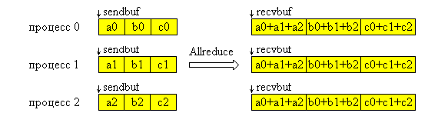
Дополнительные операции редукции данных
функция редукции и рассылки :
MPI_Allreduce - рассылка между процессами всех результатов операции редукции.
int MPI_Allreduce(void *sendbuf, void*recvbuf, int count, MPI_Datatype type, MPI_Op op, MPI_Comm comm)
(all-reduce можно реализовать как последовательность операций reduce и bcast)

Slide 43
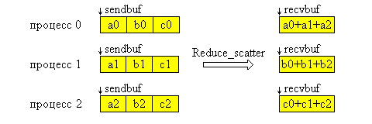
Дополнительные операции редукции данных
функция редукции и рассылки :
MPI_Reduce_scatter - управление распределением этих данных между процессами.

Slide 44
Сводный перечень коллективных операций данных
MPI_Bcast | Передача от одного процесса всем процессам (широковещательная рассылка)
MPI_Reduce | Сбор и обработка данных на одном процессе от всех процессов (редукция данных)
MPI_Allreduce MPI_Reduce_scatter | то же с рассылкой результатов всем процессам
MPI_Scan | то же с получением частичных результатов обработки
MPI_Scatter MPI_Scatterv | Обобщенная передача от одного процесса всем процессам (распределение данных)

Slide 45
Сводный перечень коллективных операций данных
Продолжение:
MPI_Gather MPI_Gatherv | Обобщенная передача от всех процессов одному процессу (сбор данных)
MPI_Allgather MPI_Allgatherv | то же с рассылкой результатов всем процессам
MPI_Alltoall MPI_Alltoallv | Общая передача данных от всех процессов всем процессам

Slide 46
Лабораторная работа 2 (коллективные операции)
См. список заданий
Дата сдачи отчета – см. график

